Slide 1

너를 위한 파이썬(Python) 표현식 기반 문자열 조합
강사 : 쿵스보이 (얼짱 뮤지션)

Slide 2








차 례
001
표현식 기반 문자열 조합
002
003
Notes:
https://wikidocs.net/91520

Slide 3
1
파이썬
001. 표현식 기반 문자열 조합

Slide 4
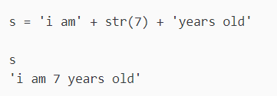
문자열 조합이란
1
문자열 조합
위와 같이 편집하듯 하나의 문자열을 구성해 내는 것을 가리켜 '문자열_조합'이라 한다.
Notes:
https://taehyeki.tistory.com/187

Slide 5
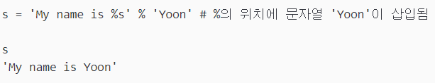
파이썬은 보다 괜찮은 문자열 조합 방법을 제공
1
문자열 조합
String formatting expression '표현식'을 기반으로 문자열 조합하기 '__%s_%s__' % (value, value)
String formatting method calls '메소드 호출'을 통해 문자열 조합하기 '__{ }_{ }__'.format(value, value)
Notes:
https://taehyeki.tistory.com/187

Slide 6
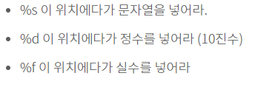
파이썬은 보다 괜찮은 문자열 조합 방법을 제공
1
문자열 조합
위와같은 formatting 방법을 활용하면 간단하게 처리 가능
String formatting expression '표현식'을 기반으로 문자열 조합하기 '__%s_%s__' % (value, value)
String formatting method calls '메소드 호출'을 통해 문자열 조합하기 '__{ }_{ }__'.format(value, value)
Notes:
https://taehyeki.tistory.com/187

Slide 7
파이썬은 보다 괜찮은 문자열 조합 방법을 제공
1
문자열 조합
위와같은 formatting 방법을 활용하면 간단하게 처리 가능
String formatting expression '표현식'을 기반으로 문자열 조합하기 '__%s_%s__' % (value, value)
String formatting method calls '메소드 호출'을 통해 문자열 조합하기 '__{ }_{ }__'.format(value, value)
Notes:
https://taehyeki.tistory.com/187

Slide 8
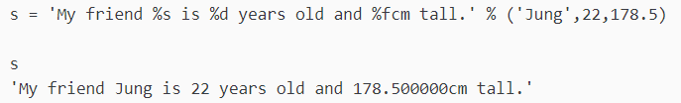
파이썬은 보다 괜찮은 문자열 조합 방법을 제공
1
문자열 조합 – 두개 이상일때
두개 이상일 때는 튜플로 묶어주자
만약 %d에 문자를 넣으면 오류가 발생한다.
반대로 %s에 숫자를 넣으면 오류가 발생하지 않는다. 이 이유는 파이썬이 형 변환이라는 것을 해주기 때문이다.
정수 22가 왔다면 문자 '22'로 바꿔준다. 단 역은 성립 X
Notes:
https://taehyeki.tistory.com/187

Slide 9
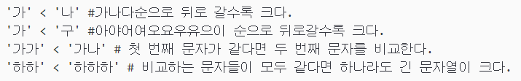

문자열 비교
1
한글도 마찬가지이다.
Notes:
https://taehyeki.tistory.com/187

Slide 10
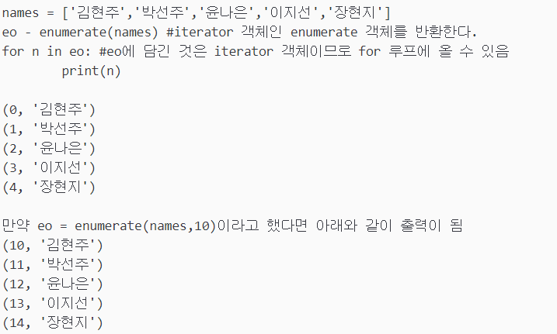
Enumerate 함수
1
enumerate함수는 enumerate 객체라는 iterator 객체를 생성
Notes:
https://taehyeki.tistory.com/187

Slide 11
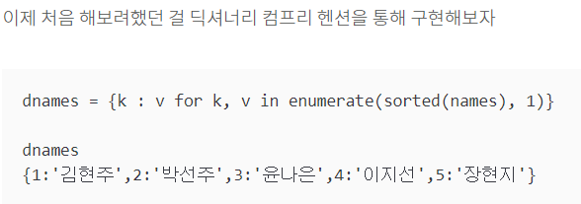
Enumerate 함수
1
enumerate함수는 enumerate 객체라는 iterator 객체를 생성
Notes:
https://taehyeki.tistory.com/187

Slide 12
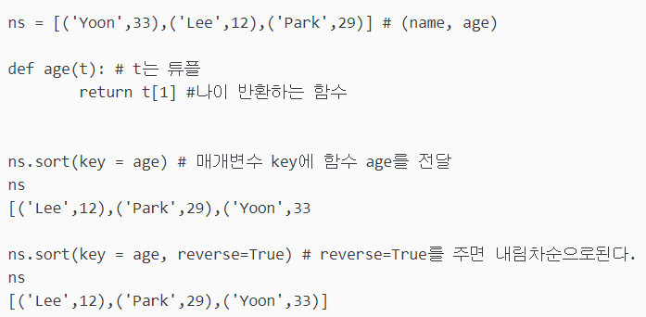
리스트의 sort 메소드 - 2
1
정렬
Notes:
https://taehyeki.tistory.com/186

Slide 13
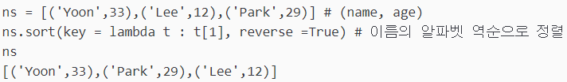
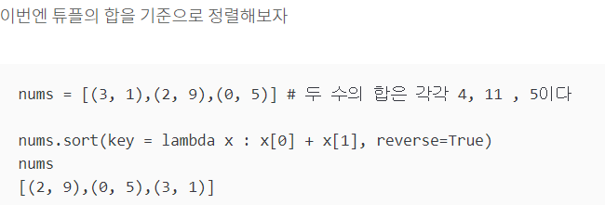
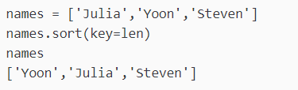
리스트의 sort 메소드 - 3
1
정렬
Notes:
https://taehyeki.tistory.com/186

Slide 14
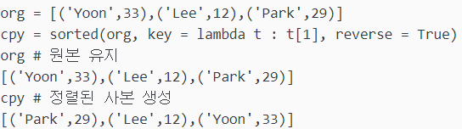
sorted 함수 사용
sort는 메소드이다. 리스트에 내장되어있는 함수이다. 리스트 자체를 수정해버린다. 즉 원본이 바뀐다.
1
튜플에는 sort메소드가 존재하지 않는다. 이유는 이뮤터블 객체이니까!! 수정할 수 없다. 하지만 sorted함수는 정렬된 사본을 새로 생성하기 때문에, literable객체이면 인자로 무엇이든지 전달할 수 있다. (뮤터블 이뮤터블 상관 x)
원본을 그대로 두고 정렬 결과로 새로운 값을 반환한다.
단 리스트에 담아서 반환이 된다.
Notes:
https://taehyeki.tistory.com/186

